Slide 1
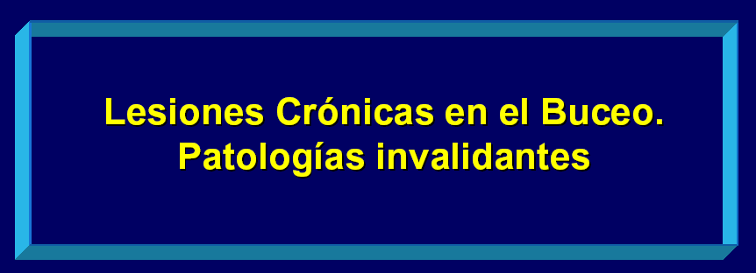

Slide 2
OSTEONECROSIS DISBÁRICA
ES LA CONSECUENCIA DE UNA EMBOLIA GRASA O GASEOSA DE UNA ARTERIA TERMINAL DE LOS HUESOS LARGOS. BASTANTE RARA EN BUCEADORES QUE RESPETAN Y REALIZAN UNA BUENA PRÁCTICA DE BUCEO. SE SOSPECHA EN EL BUCEADOR QUE PRESENTA DOLOR A NIVEL ARTICULAR EN LOS HOMBROS Y LAS CADERAS.

Slide 3
TIPOS DE LESIONES
LESIONES YUXTAARTICULARES: AFECTA A HOMBROS Y CADERAS; AL PRINCIPIO ES ASINTOMÁTICO PERO PUEDE TERMINAR CON LESIONES IMPORTANTE DE LA ARTICULACIÓN, PRODUCIENDO UNA INVALIDEZ IMPORTANTE, POR BLOQUEO DE LA ARTICULACIÓN
LESIONES MEDULARES: APARECEN EN LA PARTE DISTAL DEL FÉMUR, EN EL HÚMERO Y SUPERIOR DE LA TIBIA. NO TIENEN SIGNIFICADO CLÍNICO, NO PROGRESAN A LESIÓN Y NO PRODUCEN INCAPACIDADES AL NO AFECTAR A LAS ARTICULACIONES

Slide 4
OSTEONECROSIS HIPERBÁRICA
FACTORES DE RIESGO
–EXPOSICIONES HIPERBÁRICAS NO CONTROLADAS, LARGAS Y REPETITIVAS CON MUY POCA U OMITIDA DESCOMPRESIÓN
–SOLAMENTE AFECTA A BUCEADORES CON INMERSIONES SUPERIORES A 30 METROS
–PATOLOGÍAS DESCOMPRESIVAS QUE HAN RECIBIDO UN TRATAMIENTO INADECUADA
–LA EDAD, DURACIÓN Y NÚMEROS DE INMERSIONES.

Slide 5
OSTEONECROSIS HIPERBÁRICA
PREVENCIÓN
– HACER ESTUDIOS RADIOLÓGICOS DE LOS HUESOS LARGOS, DE FORMA RUTINARIA A BUCEADORES PROFESIONALES EXPUESTOS A PROFUNDIDADES SUPERIORES A 30 METROS.

Slide 6
AFECTACIÓN DE LA CAPACIDAD PULMONAR
FACTORES DE RIESGO
– CON EL TIEMPO LOS BUCEADORES SUFREN UNA DISMINUCIÓN DE LA CAPACIDAD VITAL RESPIRATORIA,
FENÓMENO ACTUALMENTE EN INVESTIGACIÓN.

Slide 7
AFECTACIÓN DE LA CAPACIDAD PULMONAR
PREVENCIÓN
–REALIZAR DE FORMA REGLADA PRUEBAS DE FUNCIÓN PULMONAR.
EN RECONOCIMIENTOS INICIALES SE HAN DE CONSIDERAR NO APTOS A QUIENES TIENEN ALTERACIONES EN LA VENTILACIÓN PULMONAR, LUEGO DE ESPIROMETRÍA.

Slide 8
AFECTACIÓN DEL OÍDO
EXÓSTOSIS
– CRECIMIENTO DE LA PORCIÓN ÓSEA DEL CONDUCTO AUDITIVO EXTERNO.
EN UN PRINCIPIO SON ASINTOMÁTICAS.
UN CRECIMIENTO EXCESIVO PRODUCE UNA OBSTRUCCIÓN DEL CONDUCTO PRODUCIENDO HIPOACUSIA Y OTITIS EXTERNAS DE REPETICIÓN.

Slide 9
AFECTACIÓN DEL OÍDO
MEMBRANA TIMPÁNICA
–PIERDE SU BRILLO, SE ENGRUESA, SE HACE RÍGIDA.
–PIERDE MOVILIDAD.
–PIERDE DISTENSIÓN.

Slide 10
AFECTACIÓN NEUROLÓGICA
PROBLEMA NEUROLÓGICOS Y PSICOLÓGICOS
“SÍNDROME DEL BUCEADOR SONADO”
– ES RECOMENDABLE LA REALIZACIÓN DE UN ELECTROENCEFALOGRAMA PARA LOS BUZOS A GRAN PROFUNDIDAD, POR SER ESTE FACTOR EL MAS RELACIONADO CON ESTOS CUADROS.
– ES RECOMENDABLE REALIZAR UN ELECTRO ENCEFALOGRAMA TRAS UNA ENFERMEDAD DESCOMPRESIVA.

Slide 11
